Slide 1
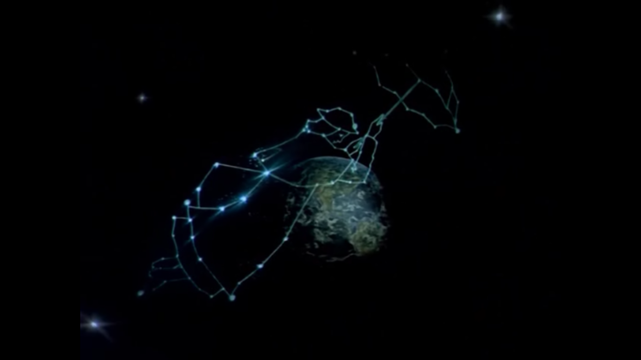
Мэри Поппинс, до свидания!

Slide 2
Год издания- 1983
Режиссер Леонид Квинихидзе
Автор сценарий Владимир Валуцкий
Оператор Валентин Пиганов
Композитор Максим Дунаевский

Slide 3
Мэри Поппинс-Наталья Андрейченко

Slide 4
Мистер Бэнкс-Альберт Филозов Миссис Бэнкс-Лариса Удовиченко

Slide 5
Майкл Бэнкс- Филлип Рукавишников ; Джейн Бэнкс- Анна Плисецкая

Slide 6
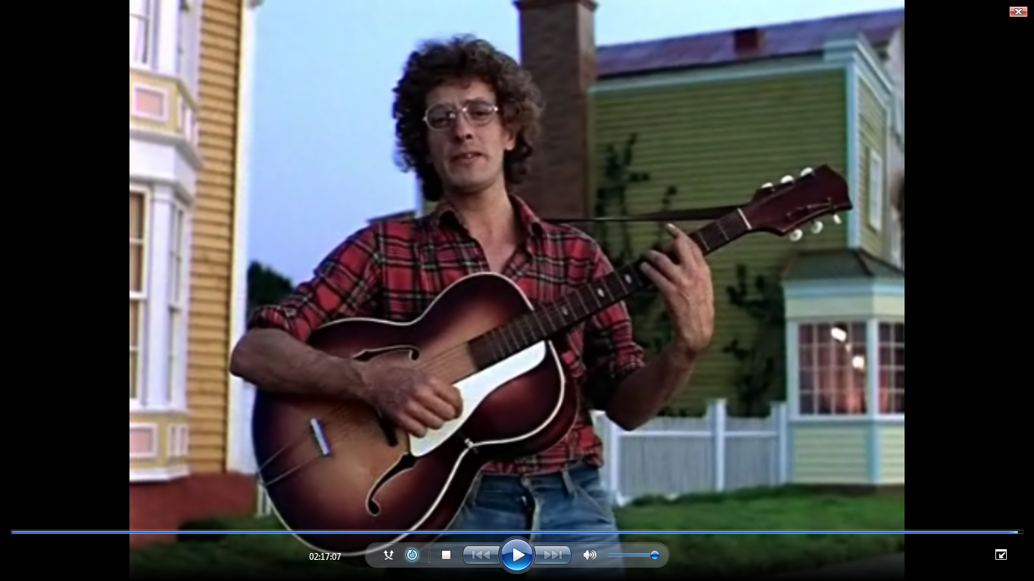
Роберт Робертсон - Лембит Ульфсак

Slide 7
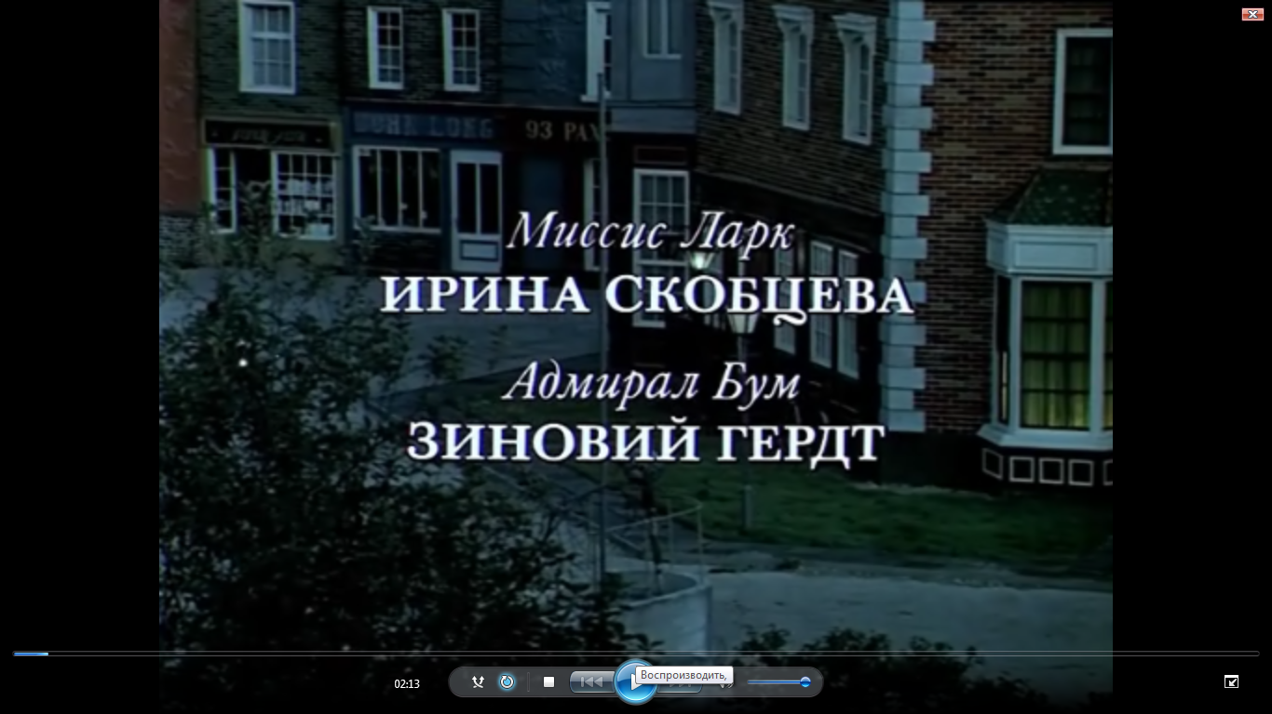

Slide 8
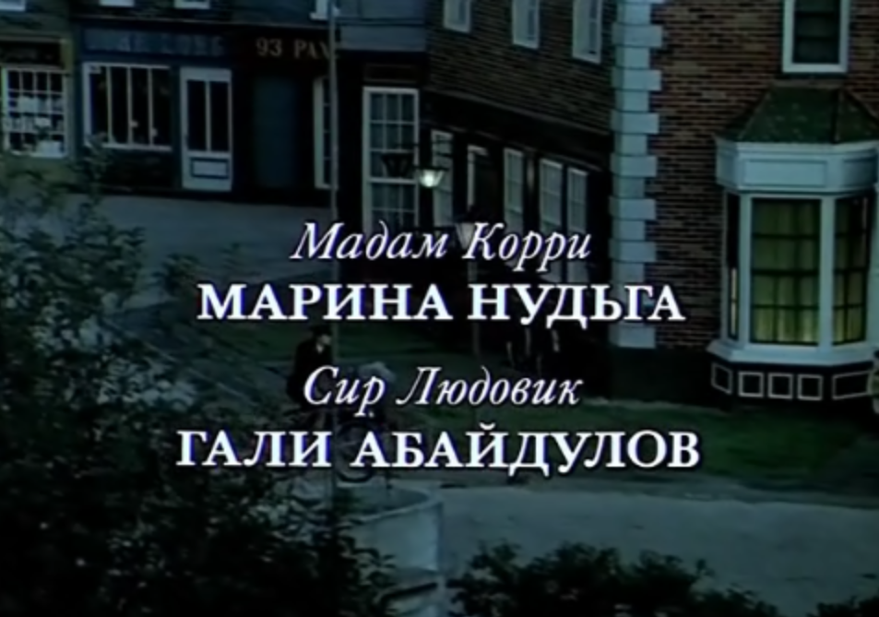

Slide 9
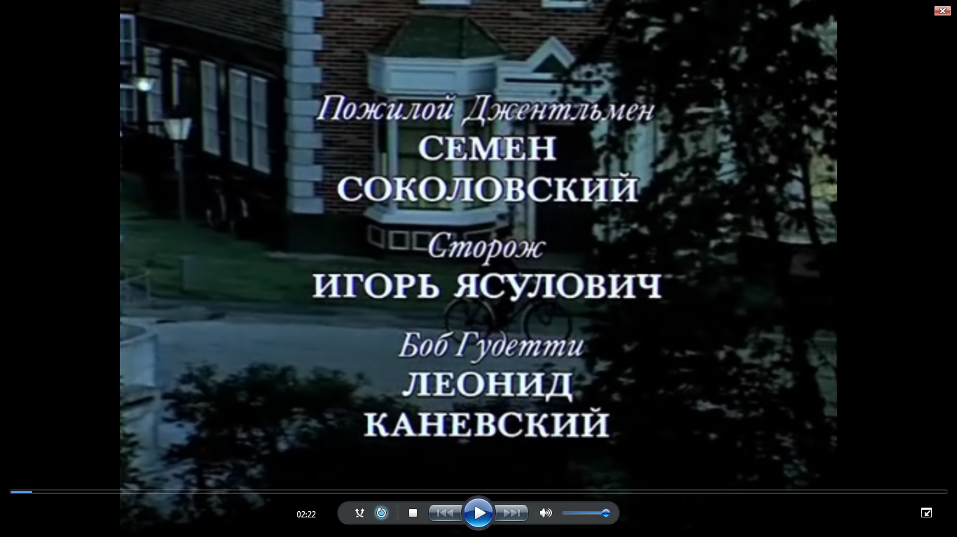

Slide 10
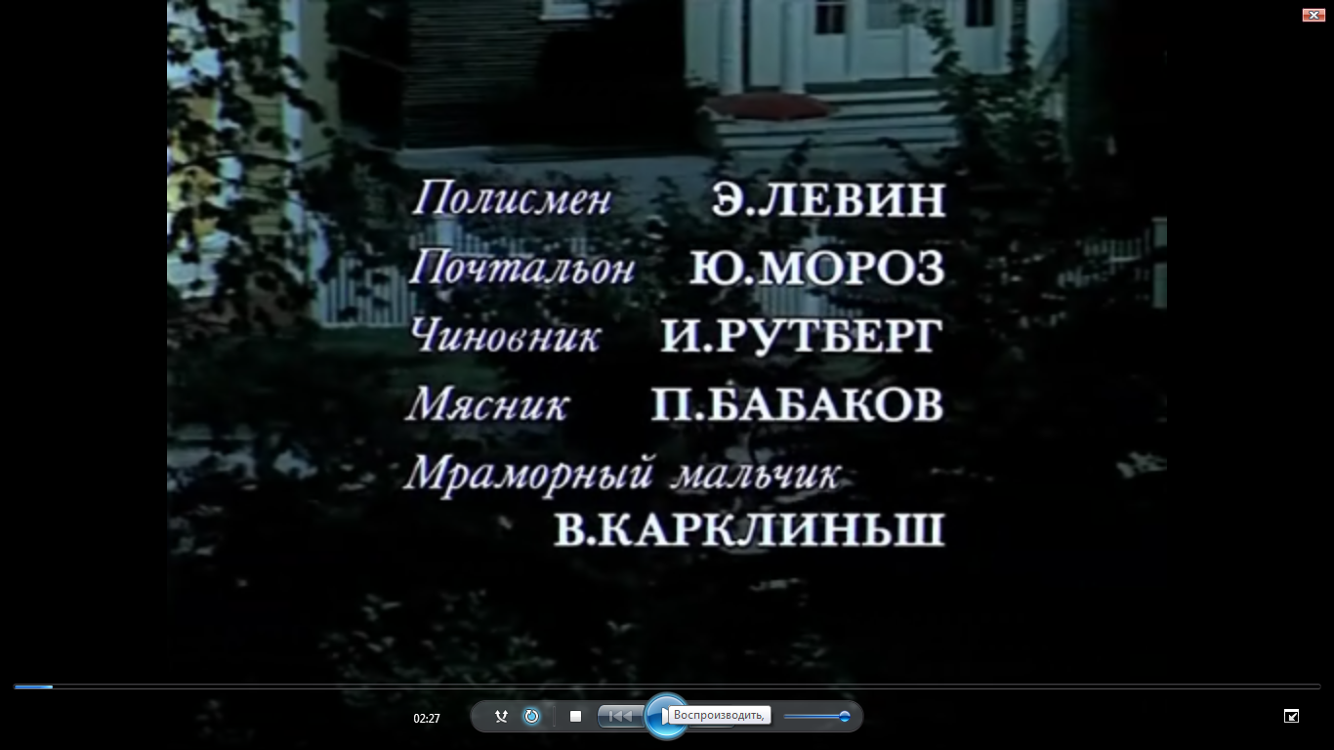

Slide 11
Название песен | Форма | Темп | Динамика | Регистр | Гармония
Непогода | рондо | Спокойно и умеренно | Mezzo piano(не слишком тихо) | Средний | минор
Леди Совершенства | рондо | оживленно | Crescendo (усиливая звук) и diminuendo (затихая) | Средний | мажор
Цветные сны | рондо | спокойно | piano(тихо) | Средний | минор
33 коровы | рондо | оживленно | Mezzo piano(не слишком тихо) | Средний | мажор
Лев и Брадобрей | рондо | живо | (Усиливая звук) | Высокий | мажор
Ветер перемен | рондо | Умеренно и оживленно | Crescendo(Не слишком громко) | средний | минор

Slide 12
Какие песни понравились больше всего? Почему?
В кинофильме «Мэри Поппинс, до свидания» много песен. Мне больше всего понравились песни «Цветные сны» и «Леди Совершенства».
В песне «Цветные сны» поется о детских годах, которые уже не вернуть.
В песне «Леди Совершенства» поётся о самой Мэри Поппинс, что она грациозна всегда ,всем помогает и ее все любят.

Slide 13
Кто из современных исполнителей в наше время исполнял песни из фильма «Мэри Поппинс, до свидания»? Дайте оценку.
В наше время песни из фильма «Мэри Поппинс, до свидания» исполняют Нюша, Зара, Дмитрий Песков, Игорь Корнелюк, Ани Лорак и другие.
Мне больше нравиться исполнение песен Мэри Поппинс. В её голосе они звучат весело, задорно, иногда задумчиво. В них передаётся любовь, ласка, сразу окунаешься в детство.
В фильме песни исполняют Татьяна Воронина и Павел Смеян.

Slide 14
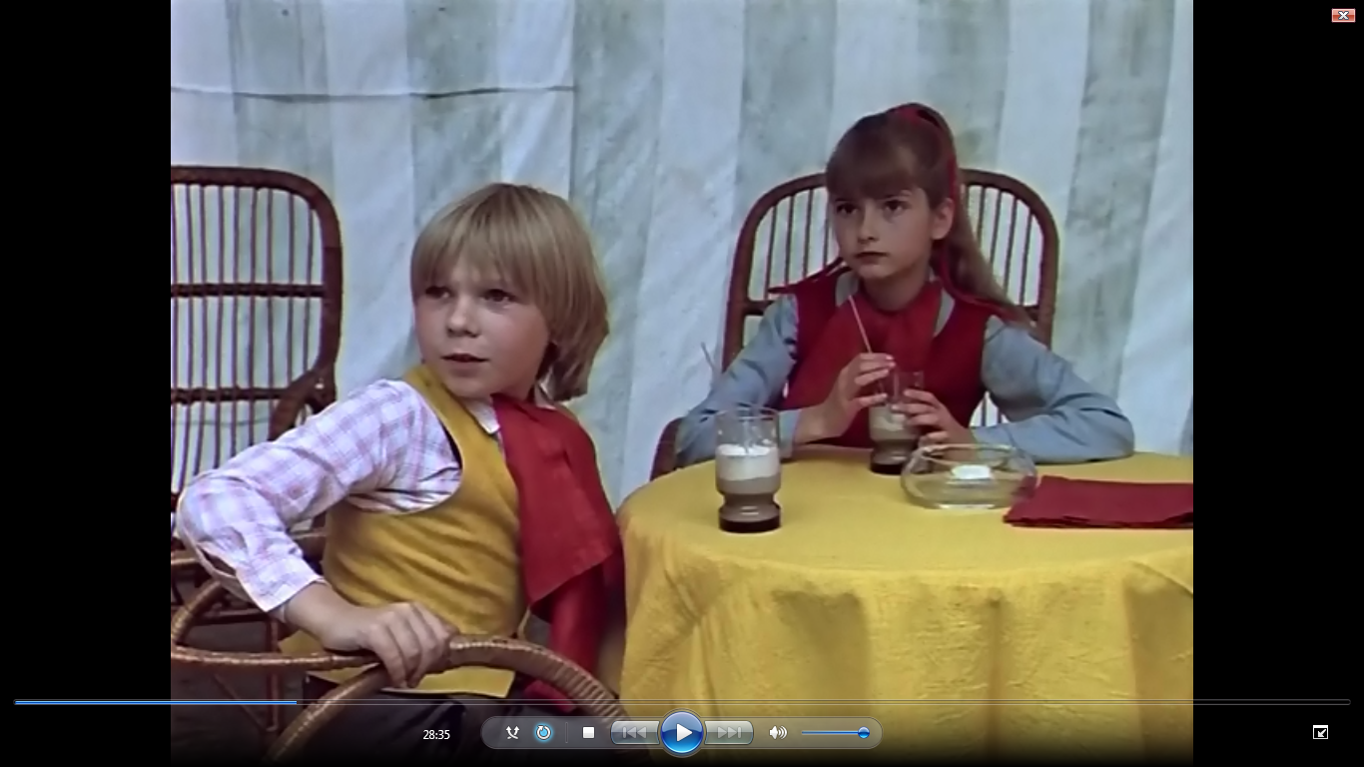
Презентацию выполнила Павлова Виктория

